Slide 1
Vores data og vores digitale liv

Slide 2
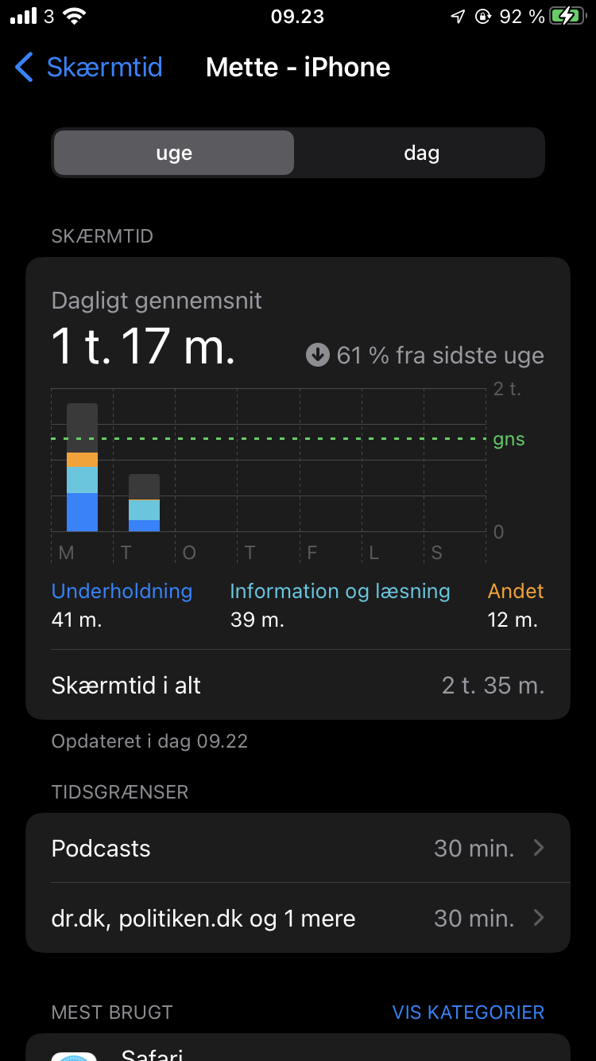
Her er ingen rigtige meninger eller løftede pegefingre!
Men nogle gange en stor frustration over at
jeg ikke selv kan bestemme over mit digitale liv
store techvirksomheder bestemmer mere end demokratiske stater om den digitale infrastruktur
jeg ikke kan overskue konsekvenserne af mit digitale liv, selvom jeg ved mere end de fleste om it

Slide 3
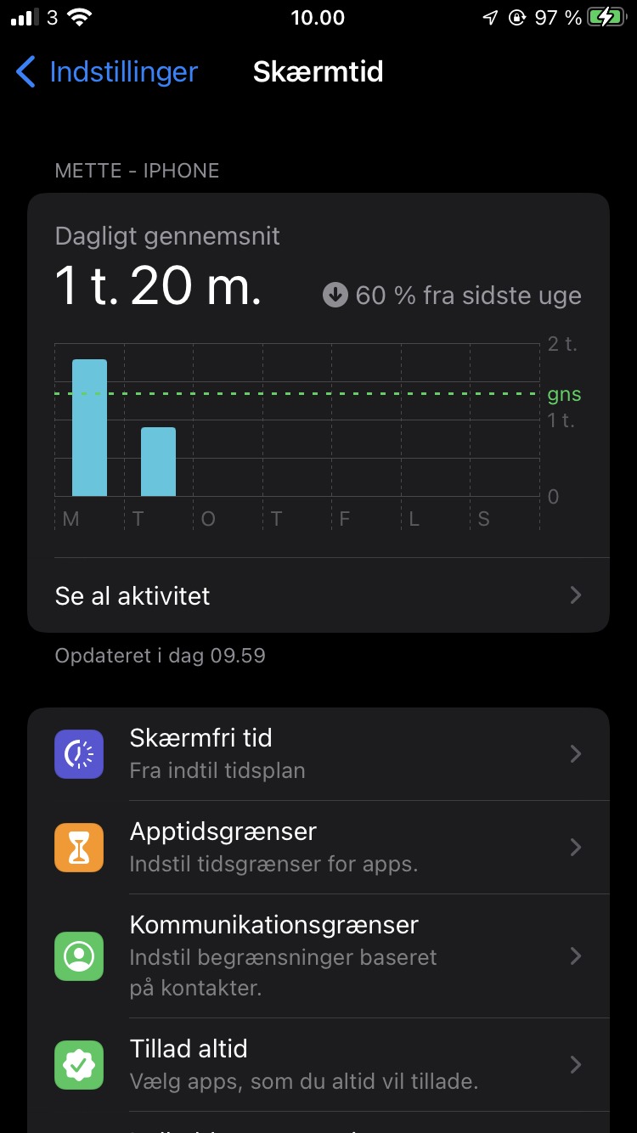
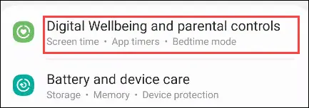
Hvor meget tid bruger I på jeres digitale liv?

Slide 4
Hvad har I angivet i spørgeskemaet?

Slide 5
Hvilke besked tjenester? Forskelle mellem DK og Tyskland?
Find fejlen
kilde

Slide 6
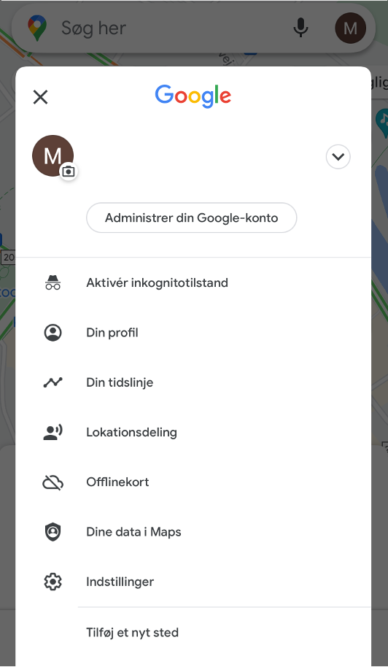
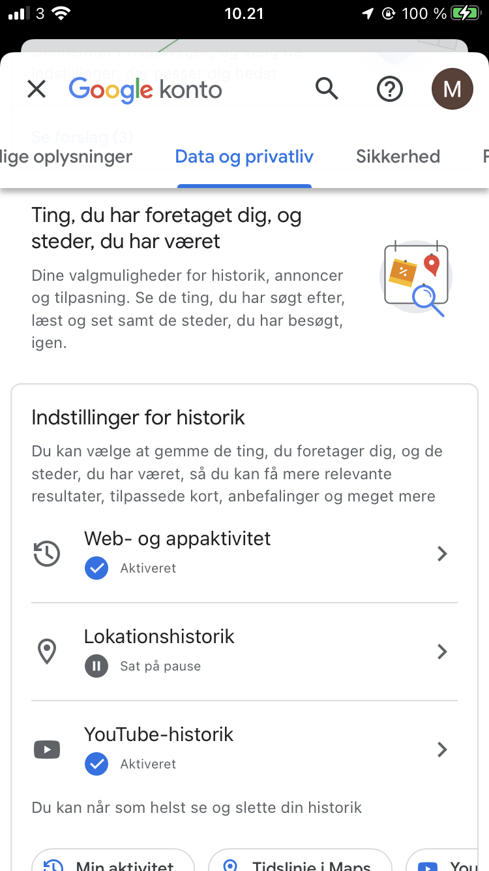
Hvad ved din telefon om, hvor du er/har været?
https://support.google.com/accounts/answer/4388034?hl=da

Slide 7
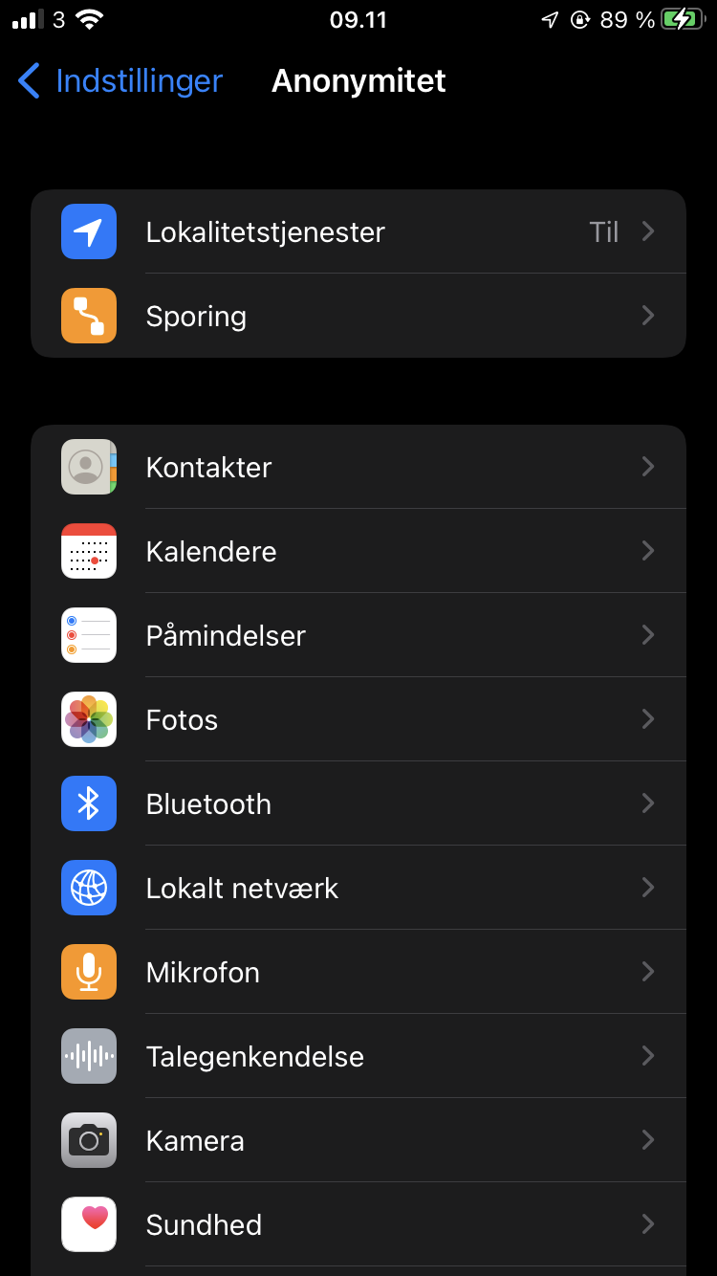
Lokalitetstjenester på iPhone
Vælg
Indstillinger
Anonymitet
Lokalitetstjenester
Helt ned i bunden af listen findes ”Systemtjenester”
Langt nede findes ”Væsentlige lokaliteter”

Slide 8
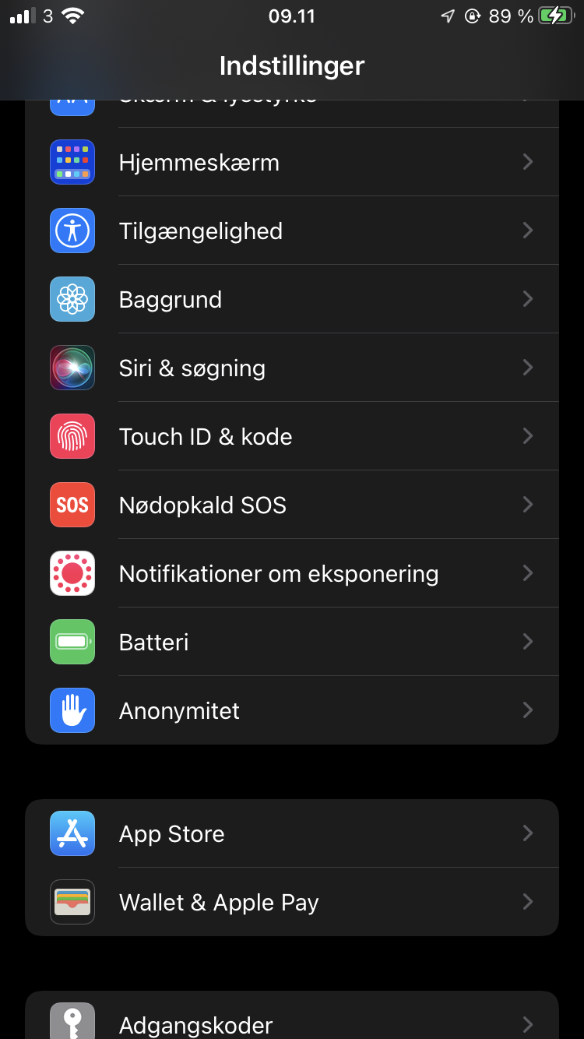
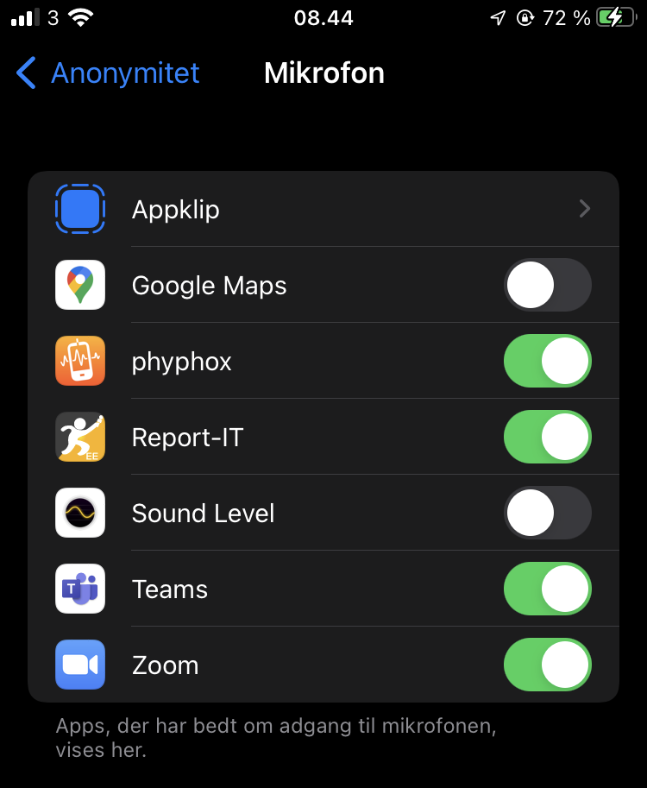
Undersøg hvilke apps har adgang til din mikrofon, kamera, lokation

Slide 9
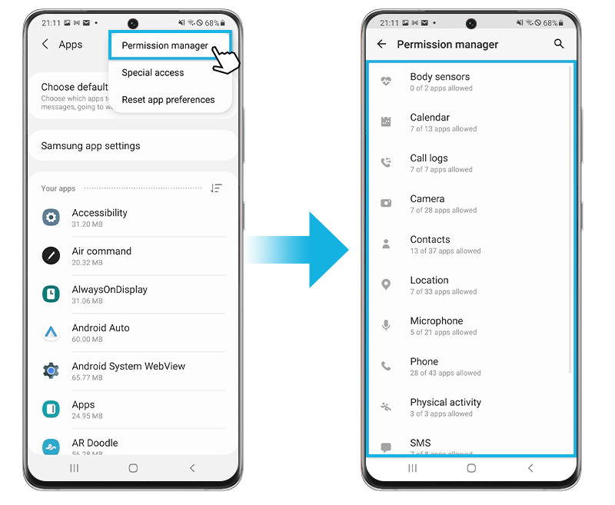
Undersøg hvilke apps har adgang til din mikrofon, kamera, lokation
Her kan du læse mere: anonymitet

Slide 10
Hvem må kende hele din lokationshistorik?
Ok ?
Bedste ven/veninde
Familie
Ikke ok ?
Hvem som helst på skolen
Rektor
Chefen
Farmor/fætre
Ekskæreste
Lærere

Slide 11
Hvilke parameter for reklamer er ok for dig?
Ok ?
Køn
Spilhistorik
Ikke ok ?
Religion
Alkoholvaner

Slide 12
Hvilke parameter for reklamer er ok for dig?
Ok ?
Alder
Køn
Land, by
Spilinteresser
Søgehistorik
Private interesser
Ikke ok ?
Søgehistorik
Private interesser
Lyd – mikrofon
Politiske holdninger
Geolokation
Helbred
Religion, seksualitet

Slide 13
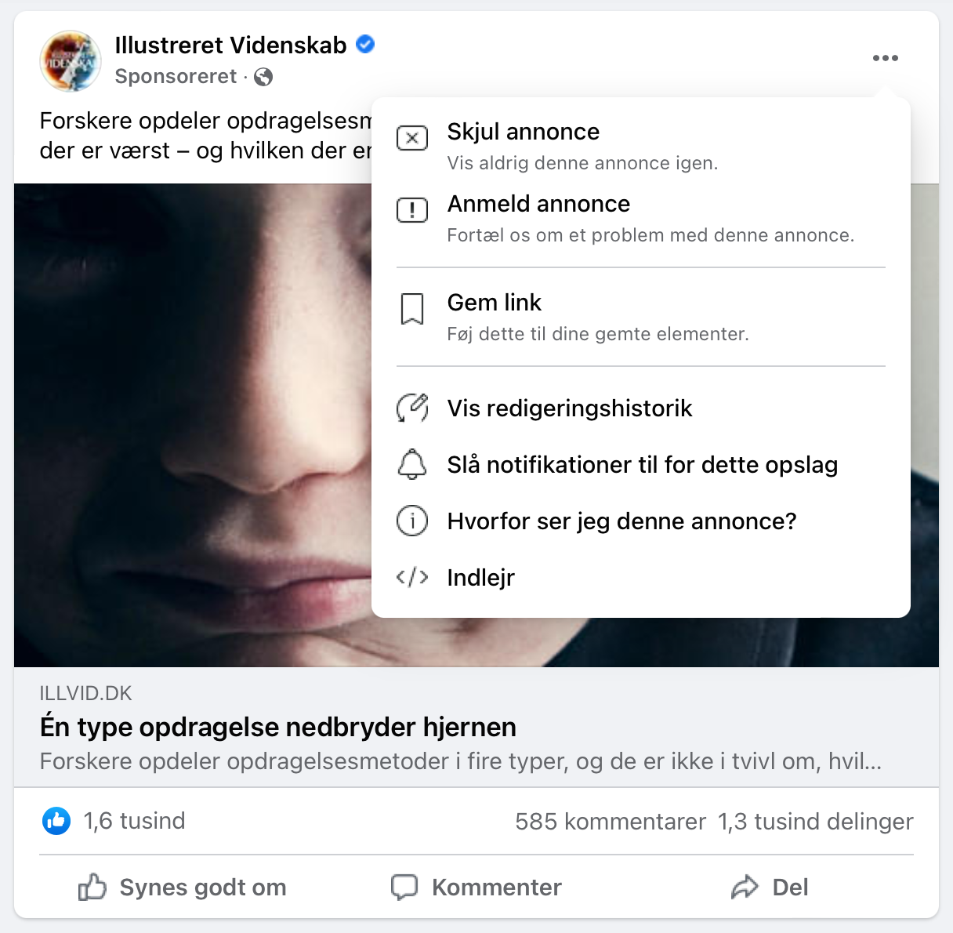
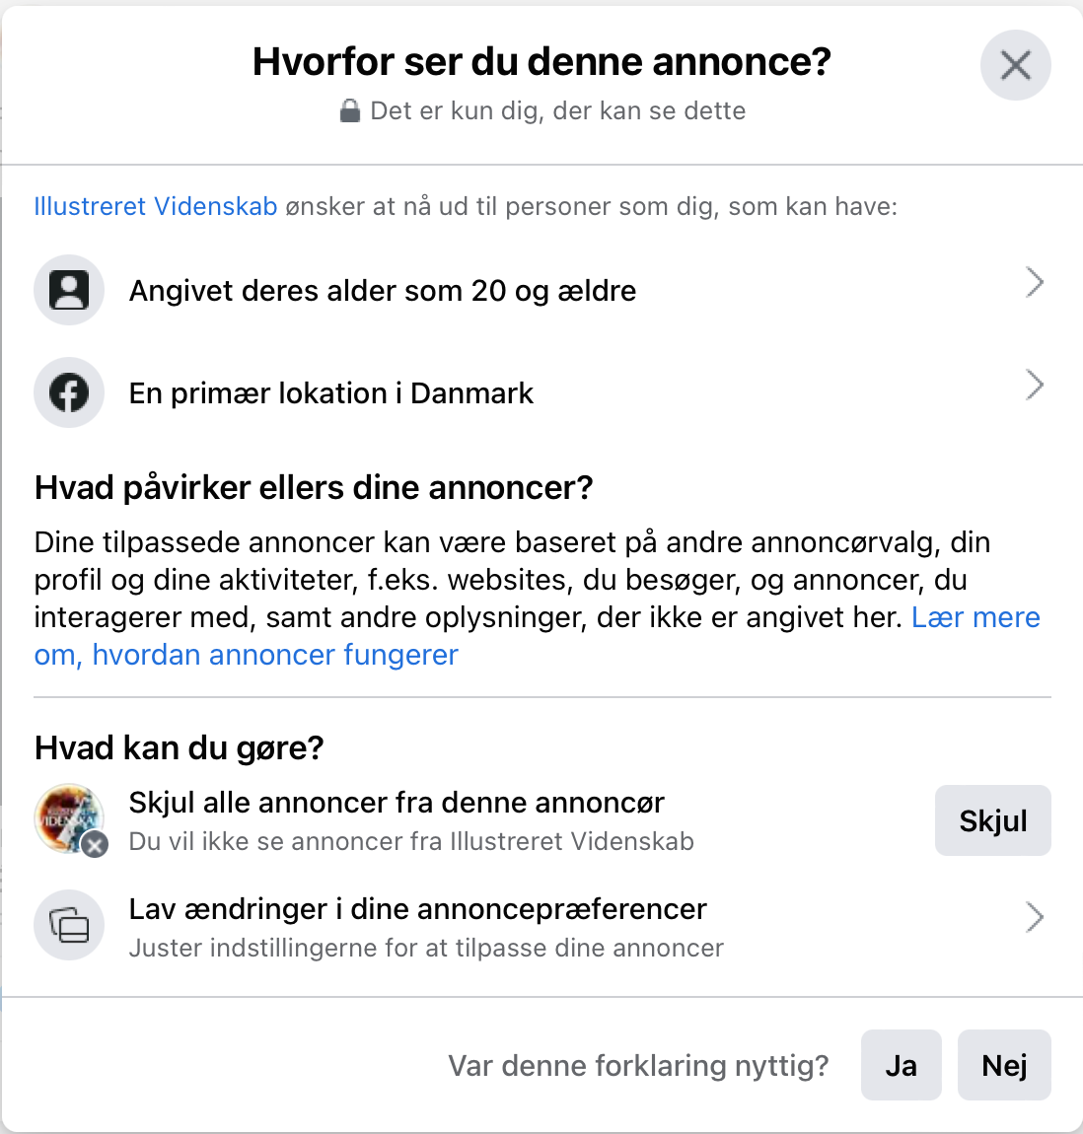
Hvad ved dit foretrukne sociale medie om dig?

Slide 14
Managing online privacy is more than taking care to ensure that parents, friends and strangers can only see the content teens want them to see

Slide 15
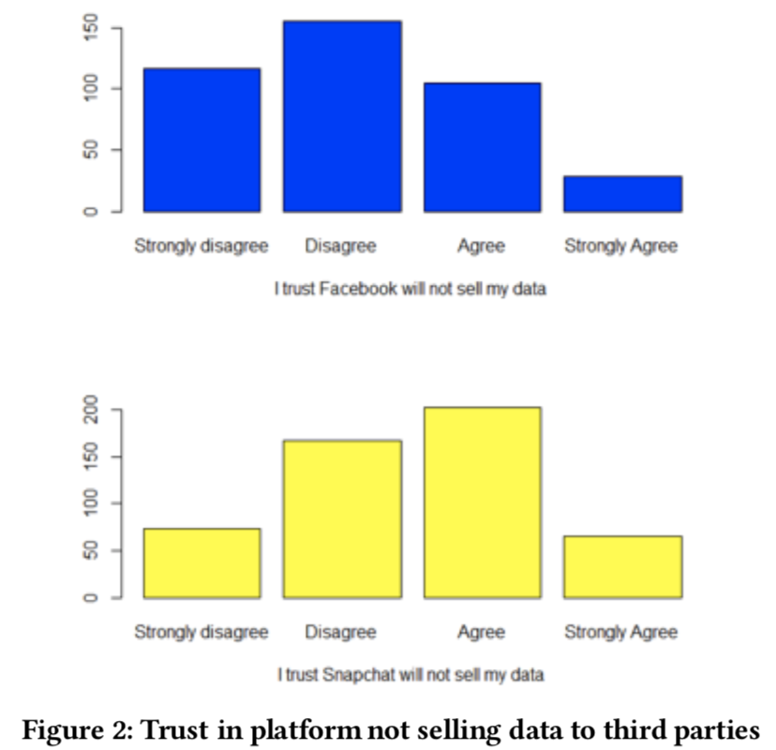
Danske gymnasieelevers tillid til FB/Snapchat

Slide 16
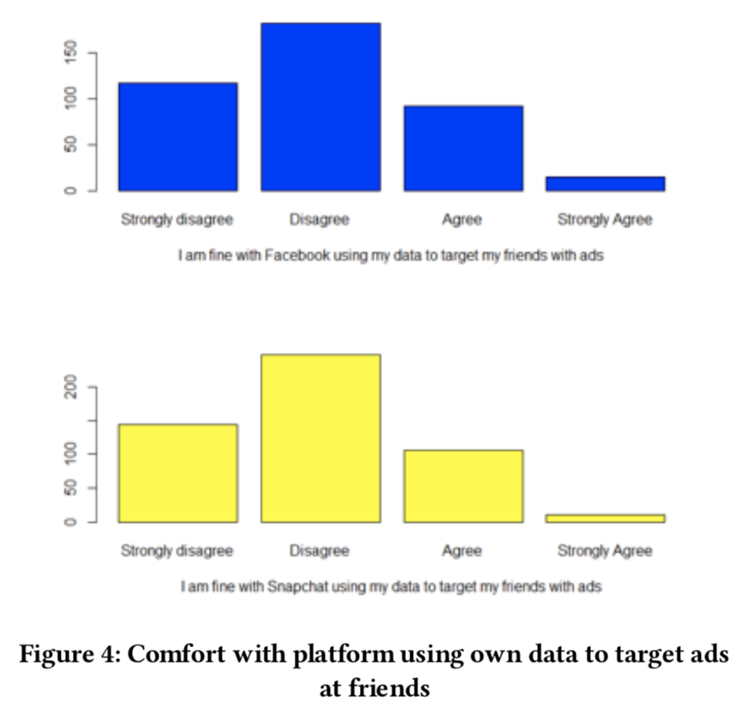
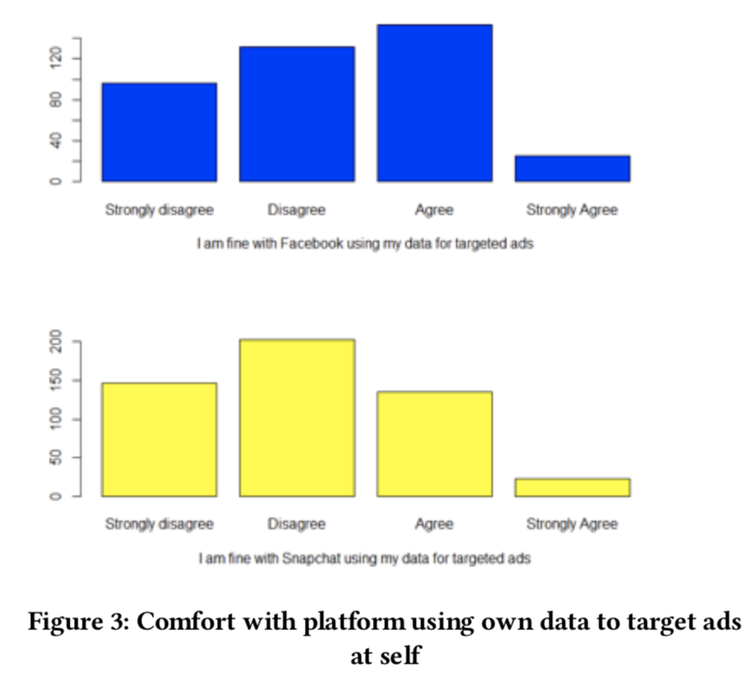
Danske gymnasieelevers tillid til FB/Snapchat målrettet annoncering

Slide 17
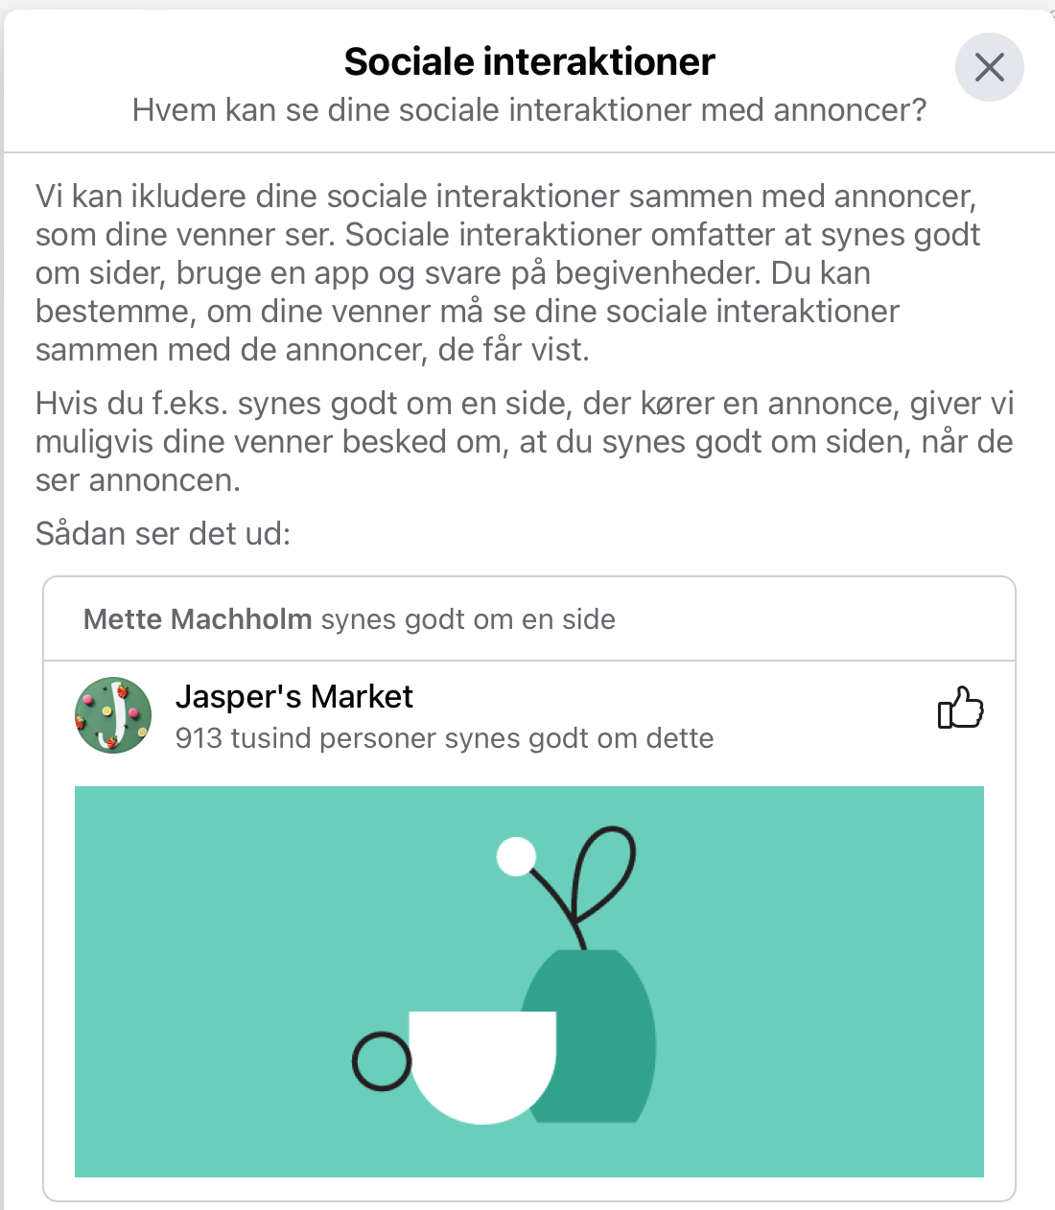
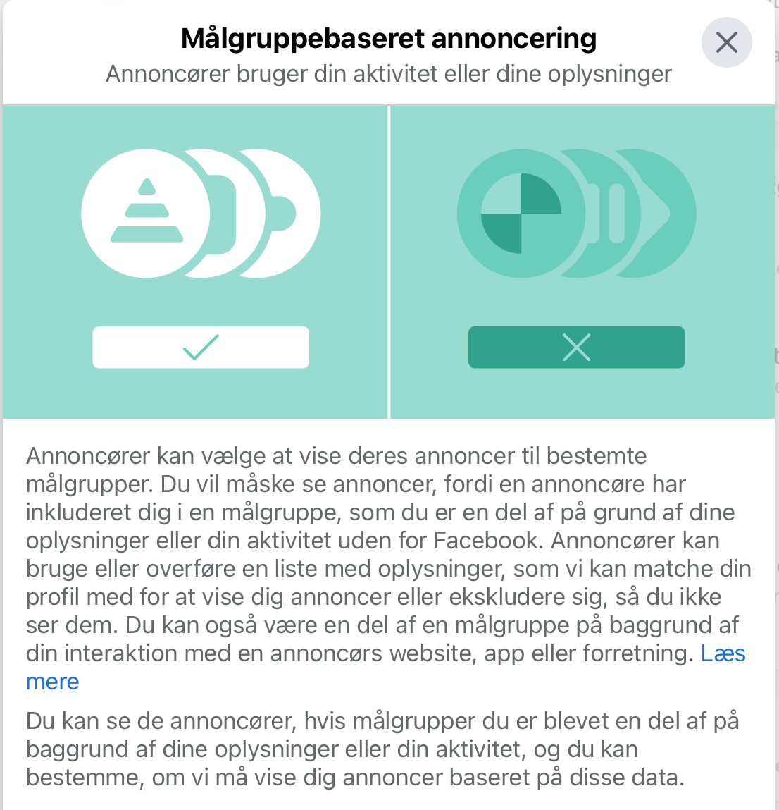
Justering af preferencer

Slide 18
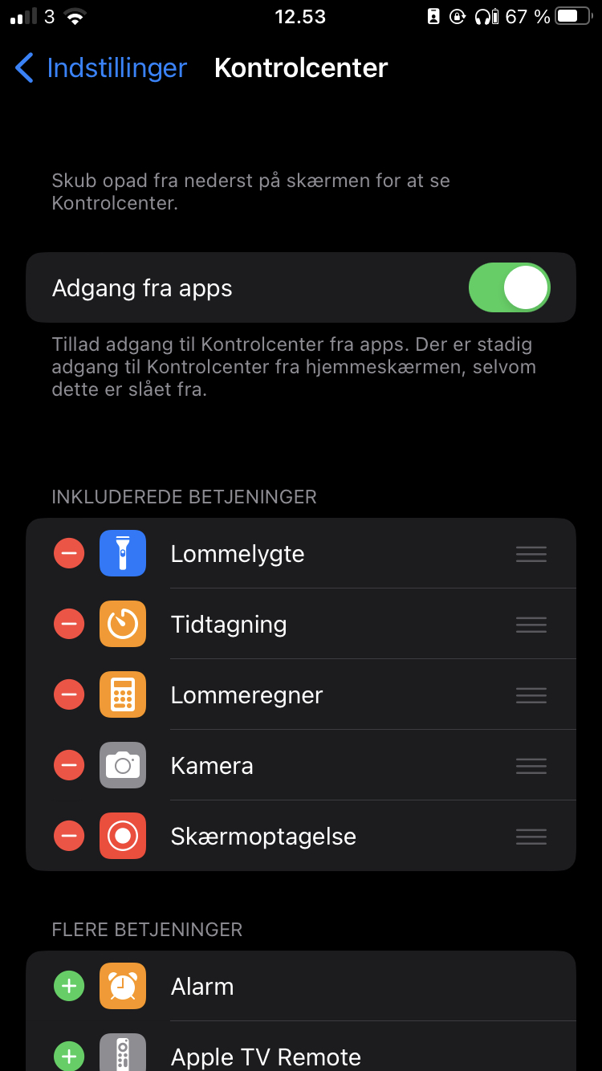
Lav en screencast, hvor du viser, hvordan man kan beskytte sine data
Vælg en indstilling du vil ændre på et socialt medie
Målgruppe: en tysk gymnasieelev
Lav en screencast, hvor du forklarer
hvordan man ændrer den valgte indstilling
hvorfor man bør ændre denne indstilling
Tips og tricks
Skift sprog til tysk på din mobiltelefon inden ud optager din screencast
Brug mobilens skærmoptager og tal mens du viser, hvordan man gør

